Slide 1

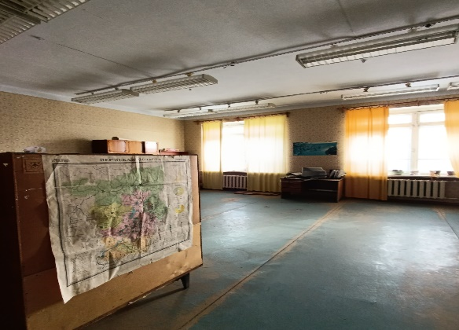
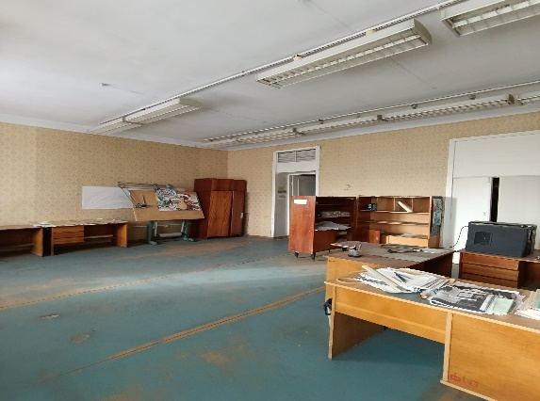
Наименование собственника: АО «РИТМ» адрес местоположения актива: Пермский край, г.Березники, пр.Ленина 101.(кабинет № 309)
Арендная плата: 301 рублей/м² в месяц.
Предложения подавать в электронной форме на E-mail: ritm_nii@mail.ru ; Телефон: +7 (3424) 20-17-27
Помещение
  Общая площадь:42,4 кв.м
  Свободная площадь: 42,4кв.м
  Право: собственность
  Назначение: нежилое
  Этаж: 3
  Состояние: удовлетворительное, требуется косметический ремонт.
  Коммунальные платежи включены в аренду.
Инженерные коммуникации (мощности)
  Электричество 220 В, водоснабжение, канализация, теплоснабжение: есть.
  Интернет, телефон: имеется техническая возможность подключения.
  Газоснабжение: отсутствует
Контактная информация
Фото актива
Фото актива
ФИО контактного лица:
Каримов Ильдар Афлятунович
номер телефона: : +7 (3424) 20-17-27
E-mail: ritm_nii@mail.ru

